Slide 1
全校合力 提高人才培养质量 推进学校变轨超车见成效
办学思想大讨论
体育学院 沈友青
2020年06月03日

Slide 2
提 纲
立足高处：凝聚共识，明辨方向
思在深处：问题导向，明晰思路
落在实处：成果导向，明确举措
立德树人根本任务
人才培养
人才培养质量核心

Slide 3
立足高处：凝聚共识，明辨方向
全国教育大会与本科教育工作会议精神
中国教育现代化2035
两会 “教育”相关主题
COVID-19全球大流行
新时代
质量

Slide 4
立足高处：凝聚共识，明辨方向
变或不变？
准确识变 科学应变 主动求变？
以不变应万变？
专业
管理人员
职能部门
教师
学生
学校

Slide 5
立足高处：凝聚共识，明辨方向
问题：为谁培养人、培养什么样的人、如何培养人
主轴：培养使命、培养理念、培养目标、培养思路
导向：问题导向、成果导向、特色导向
色彩：擦亮底色、突出亮色、彰显特色

Slide 6
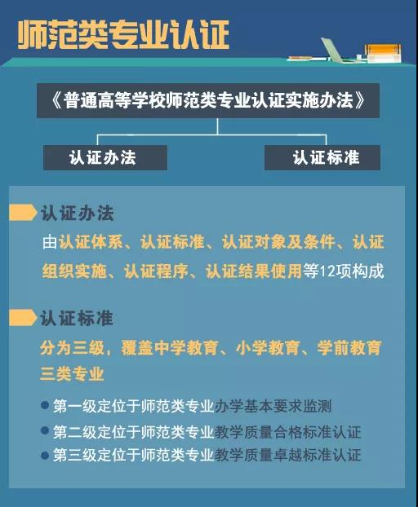
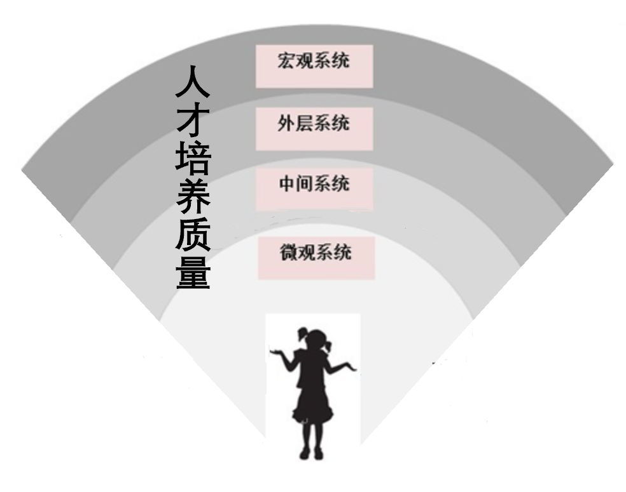
思在深处：问题导向，明晰思路
从何处找问题，参照谁找问题？

Slide 7
思在深处：问题导向，明晰思路
专业内涵
培养目标
培养规格
培养模式
课程体系
师资队伍
教学条件
质量管理
人才培养建立标准
专业建设树立标尺
“双一流”夯实基础

Slide 8
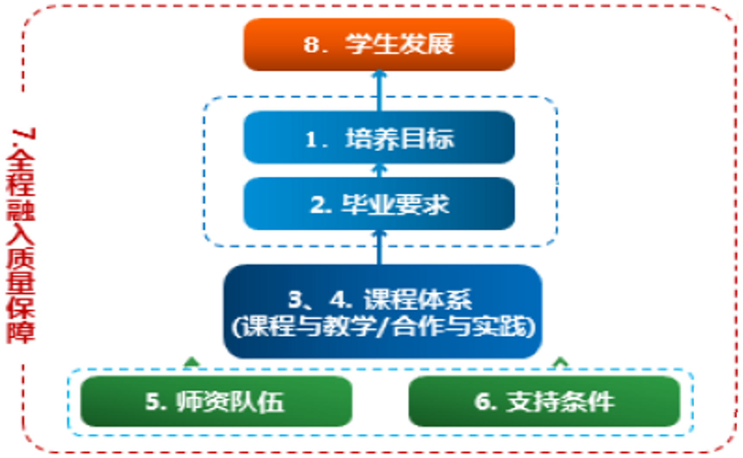
思在深处：问题导向，明晰思路
规范人才培养体系
增强人才培养质量
提升专业建设内涵

Slide 9
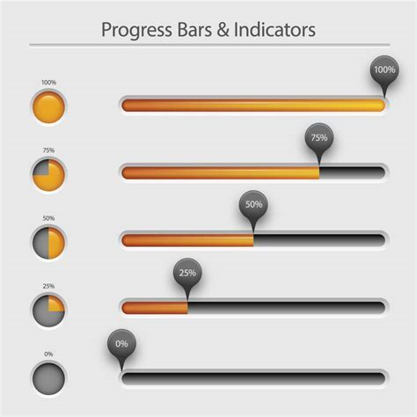
落在实处：成果导向，明确举措
理念：学生中心
成果导向
持续改进
行动：以标促改
以标促建
以标促强

Slide 10
落在实处：成果导向，明确举措
基于标准做好人培顶层设计和人才培养方案
全员领会、把握标准，入脑、入心
基于标准促进思想政治价值引领和实践育人
五个思政、三全育人
基于标准加强师德师风和教育教学能力提升
四有好老师、四个引路人、四个相统一、教学学术

Slide 11
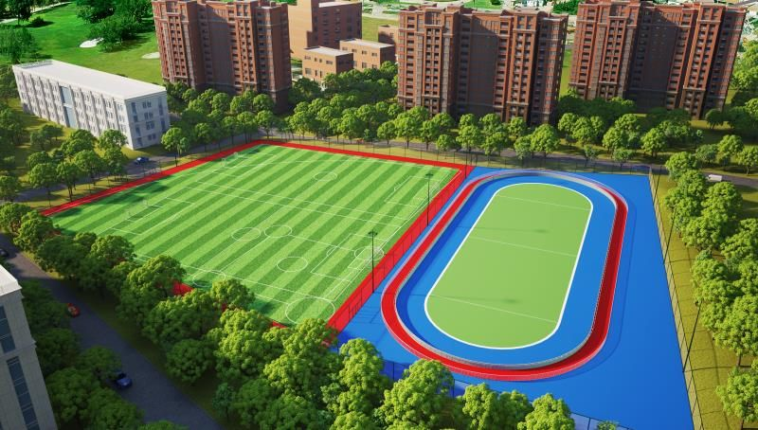
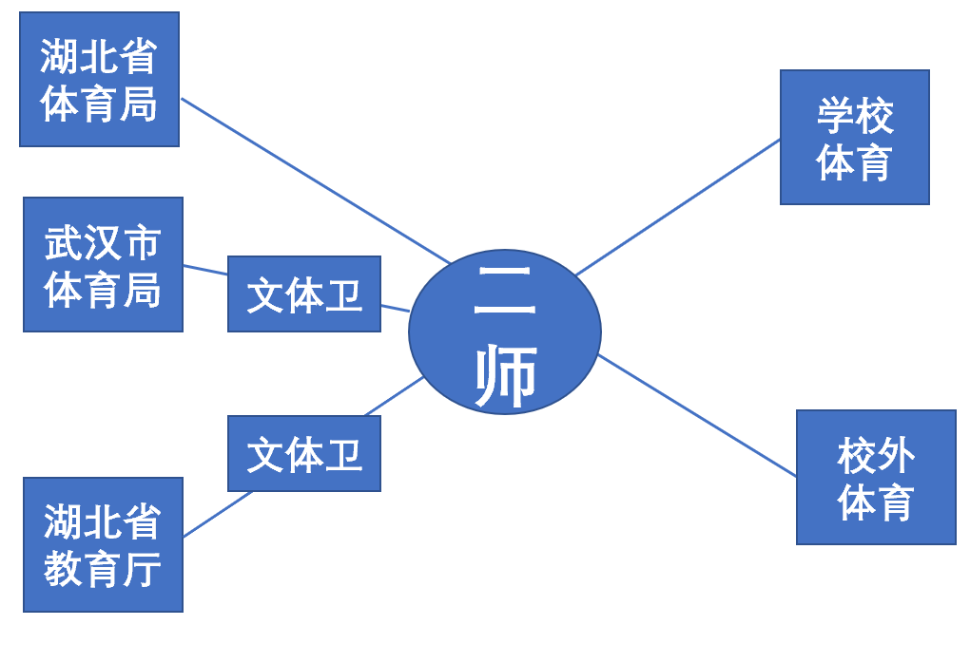
落在实处：成果导向，明确举措
青少年轮滑技能评价
轮滑赛事运营与管理
青少年轮滑训练营
幼小中一体化轮滑课程与标准建设
校园教练员培训标准
校园特色体育（二师）
中小学一校一品
校外活动

Slide 12
落在实处：成果导向，明确举措
基于标准深化教育教学改革和强化创新实践
最后一公里、新三中心、 “四新”学科建设、
实践教育体系、招生-培养-就业一体化联动机制
基于标准建立和完善面向产出质量保障体系
综合保障、面向产出、内外部评价、 线上教学质量评价
基于标准促进二师校园育人文化培育与积淀
具象化与抽象化

Slide 13
全校合力 提高人才培养质量 推进学校变轨超车见成效
一件事，一群人，一条心，一起拼，一定赢！

